Slide 1
Quyên Nguyễn 0989037260 nhận hỗ trợ giáo án,SKKN
Chào mừng quý thầy cô
và các em học sinh!
Notes:
Quyên Nguyễn 0989037260 nhận hỗ trợ giáo án,SKKN

Slide 2
Bài 6
Quản lí thời gian hiệu quả
Giáo viên:
Notes:
Quyên Nguyễn 0989037260 nhận hỗ trợ giáo án,SKKN

Slide 3
03
01
Mục tiêu bài học
Nhận biết được sự cần thiết phải quản lí thời gian hiệu quả.
Hiểu được thế nào là quản lí thời gian hiệu quả.
02
Thực hiện được kĩ năng quản lí thời gian hiệu quả.
Nêu được cách quản lí thời gian hiệu quả.
04
Notes:
Quyên Nguyễn 0989037260 nhận hỗ trợ giáo án,SKKN

Slide 4
Hoạt động 1
KHỞI ĐỘNG
Notes:
Quyên Nguyễn 0989037260 nhận hỗ trợ giáo án,SKKN

Slide 5
Xem video
và trả lời
câu hỏi
Notes:
Quyên Nguyễn 0989037260 nhận hỗ trợ giáo án,SKKN

Slide 6
Em hãy chia sẻ những điều mình thấy hài lòng và chưa hài lòng trong phân bổ và quản lí thời gian hằng ngày
của bản thân.
Notes:
Quyên Nguyễn 0989037260 nhận hỗ trợ giáo án,SKKN

Slide 7
Hoạt động 2
KHÁM PHÁ
Notes:
Quyên Nguyễn 0989037260 nhận hỗ trợ giáo án,SKKN

Slide 8
1. Quản lí thời gian hiệu quả và sự cần thiết phải quản lí thời gian hiệu quả

Slide 9
HS đọc thông tin trong SGK/31 và hoạt động nhóm 5 phút hoàn thành các nhiệm vụ trong SGK theo phân công sau
Nhóm 1, 2
Câu a, b Trường hợp 1
Nhóm 3, 4:
Câu a, b Trường hợp 2
Nhóm 5, 6:
Câu a, b Trường hợp 3
Notes:
Quyên Nguyễn 0989037260

Slide 10
Trường hợp 1
Năm nay lên lớp 9, K có nhiều công việc cần phải thực hiện như học tập để chuẩn bị cho kì thi chuyển cấp, các hoạt động ngoại khoá, câu lạc bộ,... Nhưng K thường không có kế hoạch cho các việc phải làm, có bạn đến rủ đi chơi là K đi luôn. Buổi tối, K thường mải xem các trận đấu bóng đá hay chương trình ti vi nên không kịp làm hết bài tập.
Bạn K chưa biết cách quản lí thời gian hiệu quả.

Slide 11
Trường hợp 2
Mặc dù đã lên kế hoạch công việc và dự định sẽ đi ngủ lúc 10h tối hằng ngày nhưng H thường phải thức rất khuya mới hoàn thành được hết các công việc. Khi học bài, bạn thường sao nhãng, lúc thì nói chuyện điện thoại với bạn rất lâu, lúc thì xem mạng xã hội hoặc chơi các thiết bị điện tử. Tình trạng này kéo dài khiến bạn thường bị thiếu ngủ, mất tập trung trên lớp học.
Bạn H chưa biết cách quản lí thời gian hiệu quả.
Notes:
Quyên Nguyễn 0989037260 nhận hỗ trợ giáo án,SKKN

Slide 12
M thường xây dựng kế hoạch và đặt thời hạn cho các công việc cần hoàn thành. Hằng ngày, bạn thường làm hết bài tập của ngày hôm đó, không để bị dồn lại hôm sau.
Bạn cũng ưu tiên làm những việc quan trọng và tập trung hoàn thành công việc đã đề ra.
Bạn M đã biết cách quản lí thời gian hiệu quả.
Notes:
Quyên Nguyễn 0989037260 nhận hỗ trợ giáo án,SKKN

Slide 13
Nêu ví dụ về việc quản lí thời gian hiệu quả và cho biết quản lí thời gian hiệu quả mang lại những lợi ích gì?
Notes:
Quyên Nguyễn 0989037260 nhận hỗ trợ giáo án,SKKN

Slide 14
Lợi ích của quản lí thời gian hiệu quả
Giúp ta chủ động trong
cuộc sống, công việc;
Nâng cao năng suất,
hiệu quả công việc;
Giảm áp lực, tạo động lực,
từng bước hoàn thiện bản thân.
Notes:
Quyên Nguyễn 0989037260 nhận hỗ trợ giáo án,SKKN

Slide 15
2. Cách quản lí
thời gian hiệu quả.
Notes:
Quyên Nguyễn 0989037260 nhận hỗ trợ giáo án,SKKN

Slide 16
Đọc thông tin/SGK trang 32
Notes:
Quyên Nguyễn 0989037260 nhận hỗ trợ giáo án,SKKN

Slide 17
Hoạt động
cặp đôi
Câu a,b/SGK
Trang 32
Notes:
Quyên Nguyễn 0989037260 nhận hỗ trợ giáo án, SKKN

Slide 18
Lời khuyên cho H, K
1. Xác định mục tiêu các công việc cụ thể: | ▪ Trước mỗi ngày và mỗi tuần, bạn K và bạn H nên lập kế hoạch công việc cụ thể cần thực hiện. Ghi chú các bài tập, bài học, hoạt động ngoại khóa và thời gian tự do. ▪ Xác định công việc quan trọng nhất cần hoàn thành và ưu tiên thời gian cho chúng.
2. Xây dựng kế hoạch thực hiện công việc | ▪ Chia thời gian một cách cân đối giữa học tập, hoạt động ngoại khóa và thời gian giải trí. Đảm bảo có đủ thời gian để thực hiện mọi công việc mà không cảm thấy quá cứng nhắc. ▪ Lựa chọn biện pháp hoàn thành công việc một cách phù hợp.
3. Thực hiện kế hoạch đề ra: | ▪ Bạn K và H hãy thiết lập một không gian học tập hiệu quả, yên tĩnh và tránh các yếu tố gây xao nhãng như ti vi hoặc điện thoại di động,… ▪ Đảm bảo tính kỉ luật và quyết tâm thực hiện kế hoạch đã đặt ra
Notes:
Quyên Nguyễn 0989037260 nhận hỗ trợ giáo án,SKKN

Slide 19
Các kỹ năng để quản lí thời gian hiệu quả
2. Xây dựng kế hoạch thực hiện công việc.
1.Xác định mục tiêu công việc.
3. Thực hiện công việc.
Notes:
Quyên Nguyễn 0989037260 nhận hỗ trợ giáo án,SKKN

Slide 20
Hoạt động
Cá nhân
theo PHT
Notes:
Quyên Nguyễn 0989037260 nhận hỗ trợ giáo án, SKKN

Slide 21
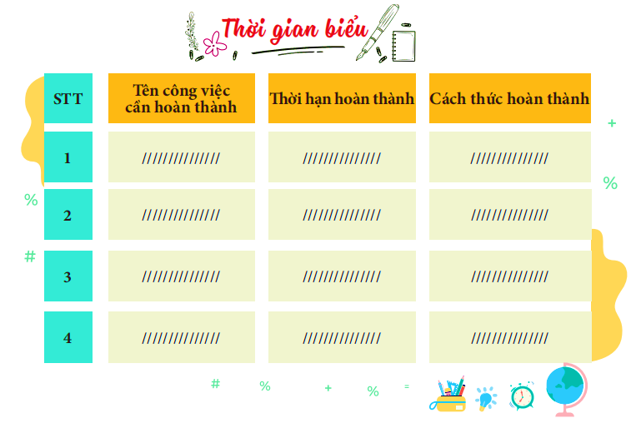
Nhiệm vụ c: Vận dụng cách quản lí thời gian đã học, em hãy xây dựng kế hoạch thời gian cá nhân trong 1 tuần
Chú ý:
– Công việc cần phải sắp xếp theo thứ tự ưu tiên về mức độ quan trọng, cần thiết.
– Thời gian hoàn thành cần cụ thể, phù hợp.
Notes:
Quyên Nguyễn 0989037260 nhận hỗ trợ giáo án,SKKN

Slide 22
Hãy khái quát những
nội dung bài học về
quản lý thời gian
Notes:
Quyên Nguyễn 0989037260 nhận hỗ trợ giáo án,SKKN

Slide 23
Ghi nhớ / SGK trang 33
Quyên Nguyễn 0989037260 nhận hỗ trợ giáo án,SKKN
Notes:
Quyên Nguyễn 0989037260 nhận hỗ trợ giáo án, SKKN

Slide 24
LUYỆN TẬP
Notes:
Quyên Nguyễn 0989037260 nhận hỗ trợ giáo án,SKKN

Slide 25
1. Em tán thành, không tán thành với ý kiến nào dưới đây? Vì sao? (Hoạt động cặp đôi)
Câu | Tán thành | Không tán thành
a) Làm được càng nhiều việc càng tốt trong một khoảng thời gian ngắn nhất.
b) Luôn dành thời gian cho những việc mình muốn làm.
c) Chủ động sắp xếp công việc hợp lí và biết mình cần hoàn thành những công việc gì, có bao nhiêu thời gian.
x
x
x
Notes:
Quyên Nguyễn 0989037260 nhận hỗ trợ giáo án, SKKN

Slide 26
BT2:
Thi thuyết trình
Notes:
Quyên Nguyễn 0989037260 nhận hỗ trợ giáo án,SKKN

Slide 27
Thời gian là cuộc sống, vì thế ai lãng phí thời gian là lãng phí chính cuộc đời của họ; ai làm chủ được thời gian thì làm chủ được cuộc sống.
(Alan Lakein)
Notes:
Quyên Nguyễn 0989037260 nhận hỗ trợ giáo án,SKKN

Slide 28
Sân khấu hoá
Bài tập 3/ 33
Quyên Nguyễn 0989037260 nhận hỗ trợ giáo án,SKKN
Notes:
Quyên Nguyễn 0989037260 nhận hỗ trợ giáo án,SKKN

Slide 29
Bài tập 4/ 33
Hãy liệt kê những kĩ năng quản lí thời gian và tự đánh giá xem mình đã thực hiện được những kĩ năng nào, cần thay đổi điều gì theo bảng gợi ý dưới đây:
Kĩ năng quản lí thời gian | Đã làm được | Chưa làm được | Kế hoạch thay đổi
Xác định mục tiêu công việc cần làm
Notes:
Quyên Nguyễn 0989037260 nhận hỗ trợ giáo án,SKKN

Slide 30
Quyên Nguyễn 0989037260 nhận hỗ trợ giáo án,SKKN
VậN dụng
Notes:
Quyên Nguyễn 0989037260 nhận hỗ trợ giáo án,SKKN

Slide 31
Nhiệm vụ 1: Dựa vào các từ khoá dưới đây, em hãy viết một câu chuyện về việc quản lí thời gian của bản thân. Sau đó, chia sẻ và nhận xét về cách quản lí thời gian từ câu chuyện của chính mình.
Notes:
Quyên Nguyễn 0989037260 nhận hỗ trợ giáo án,SKKN

Slide 32
Nhiệm vụ 1: Em hãy tìm các công cụ, phương tiện hỗ trợ việc quản lí thời gian (như sổ tay, phần mềm, ứng dụng,...) và chia sẻ về cách sử dụng các công cụ này
Nhiệm vụ 2: Em hãy lựa chọn một công cụ phù hợp để áp dụng cho bản thân và báo cáo kết quả thực hiện.
Notes:
Quyên Nguyễn 0989037260 nhận hỗ trợ giáo án,SKKN

Slide 33
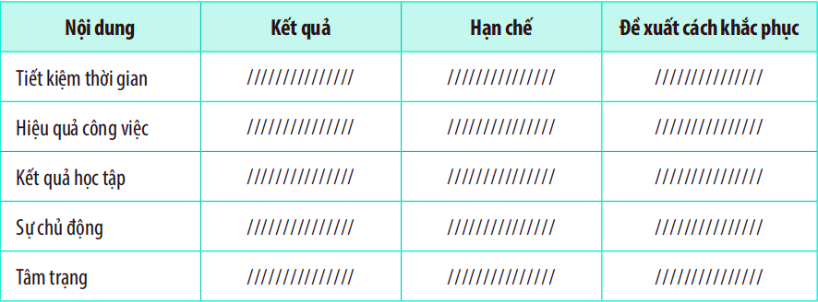
Nhiệm vụ 3: Dựa vào kết quả thực hiện thời gian biểu của bản thân trong hoạt động khám phá, em hãy báo cáo kết quả thực hiện theo gợi ý sau:

Slide 34
Quyên Nguyễn 0989037260 nhận hỗ trợ giáo án,SKKN
Tạm biệt và hẹn gặp lại!
Notes:
Quyên Nguyễn 0989037260 nhận hỗ trợ giáo án,SKKN

